Slide 1



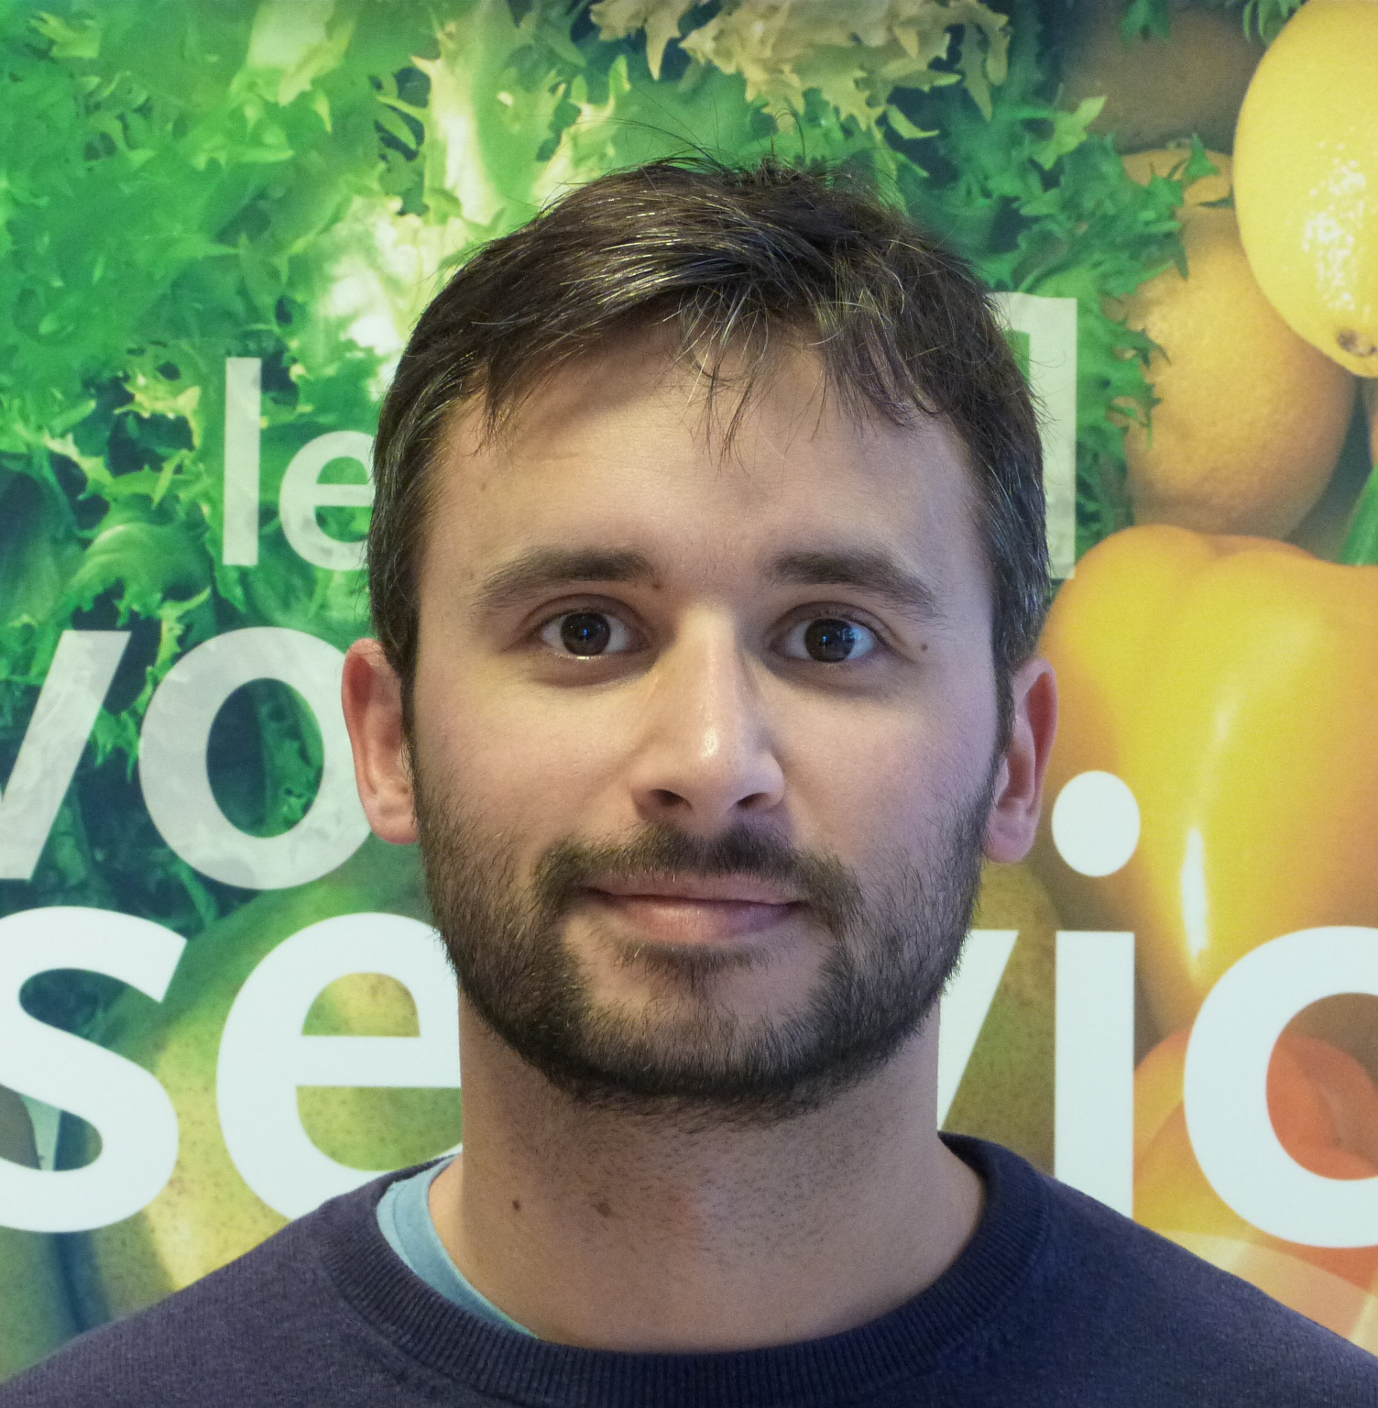
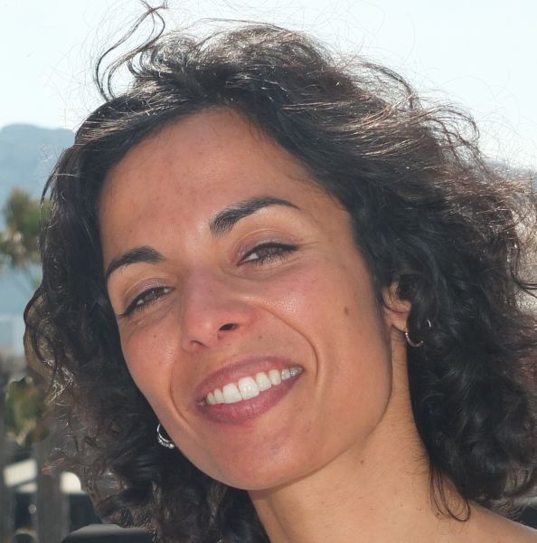


Webinaire
Pratiques culturales
Baptiste LABEYRIE
Coordinateur réseau DEPHY Ecophyto Fruits - CTIFL
Julie BORG
Ingénieure de recherche
INRAE – PSH
Avignon

Slide 2
Organisation de la démarche « Idéotypage »
« établir le portrait robot des variétés de demain »
Objectif :
Établir une feuille de route pour évaluer, expérimenter et élaborer le matériel végétal fruitier de demain en incluant les enjeux prospectifs portés par le changement climatique et par les problématiques d’agroécologie.
Pratiques culturales :
Bilan des travaux ecophyto et perspectives
Levier et impact des pratiques culturales sur les caractères priorisés
Etat des lieux – Gaps et Perspectives

Slide 3
Le réseau DEPHY Ecophyto
Bilan des travaux en arboriculture et perspectives
Baptiste Labeyrie, baptiste.labeyrie@ctifl.fr

Slide 4
Le réseau DEPhy : présentation, objectifs et méthodes

Slide 5

Le réseau DEPHY FERME
Action phare de la Stratégie Ecophyto 2030, le dispositif DEPHY FERME est un réseau de démonstration et de production de références sur les systèmes de culture économes en produits phytosanitaires, s’appuyant directement sur des exploitations agricoles.
Il rassemble un peu plus de 2 000 exploitations, réunies au sein de 180 groupes d’une douzaine d’agriculteurs et agricultrices, animés et accompagnés par des Ingénieurs Réseau (IR)
Un engagement dans une démarche volontaire de réduction des produits phytosanitaires. Réparties sur l’ensemble du territoire national, le réseau couvre les principales grandes filières de production française : grandes cultures, polyculture-élevage, viticulture, arboriculture, cultures légumières, horticulture et cultures tropicales.
Un démarrage en 2012 et depuis, 2 renouvellements en 2016 et 2021 (cycles de 5-6 ans).

Slide 6
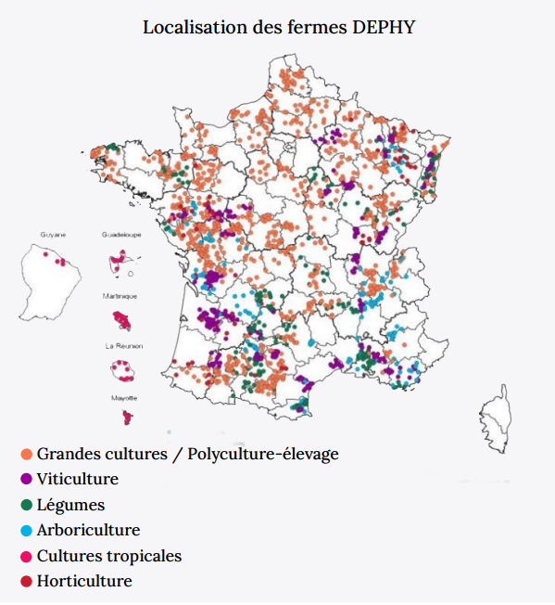
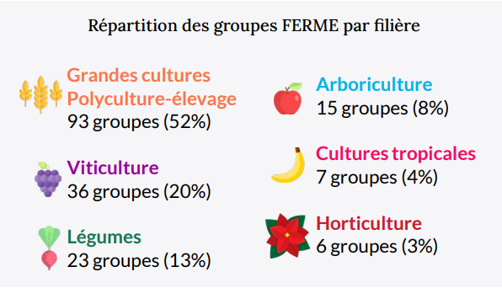
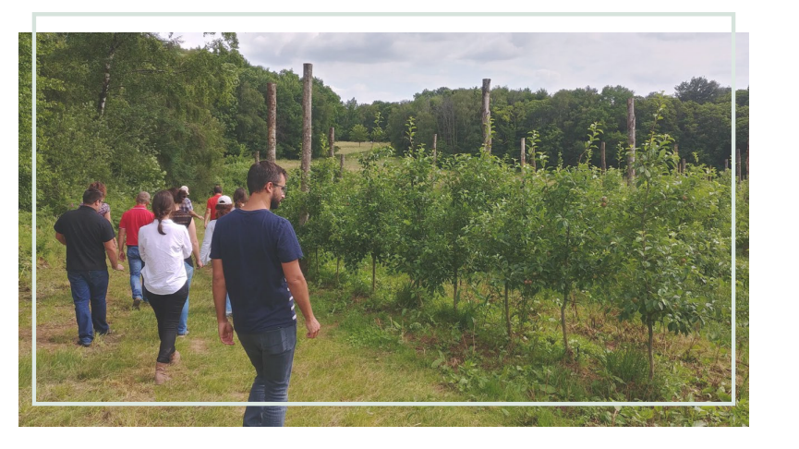
L’objet d’étude dans le réseau DEPHY est le système de culture (SdC).
Un suivi au fil des ans sur les objectifs définis en termes de gestion des bioagresseurs, sur les techniques culturales mises en place et les performances réalisées. Un état initial est défini à l’entrée dans le réseau.
Les informations collectées chez les agriculteurs sont renseignées dans le système d’information (SI) Agrosyst du réseau DEPHY

Slide 7
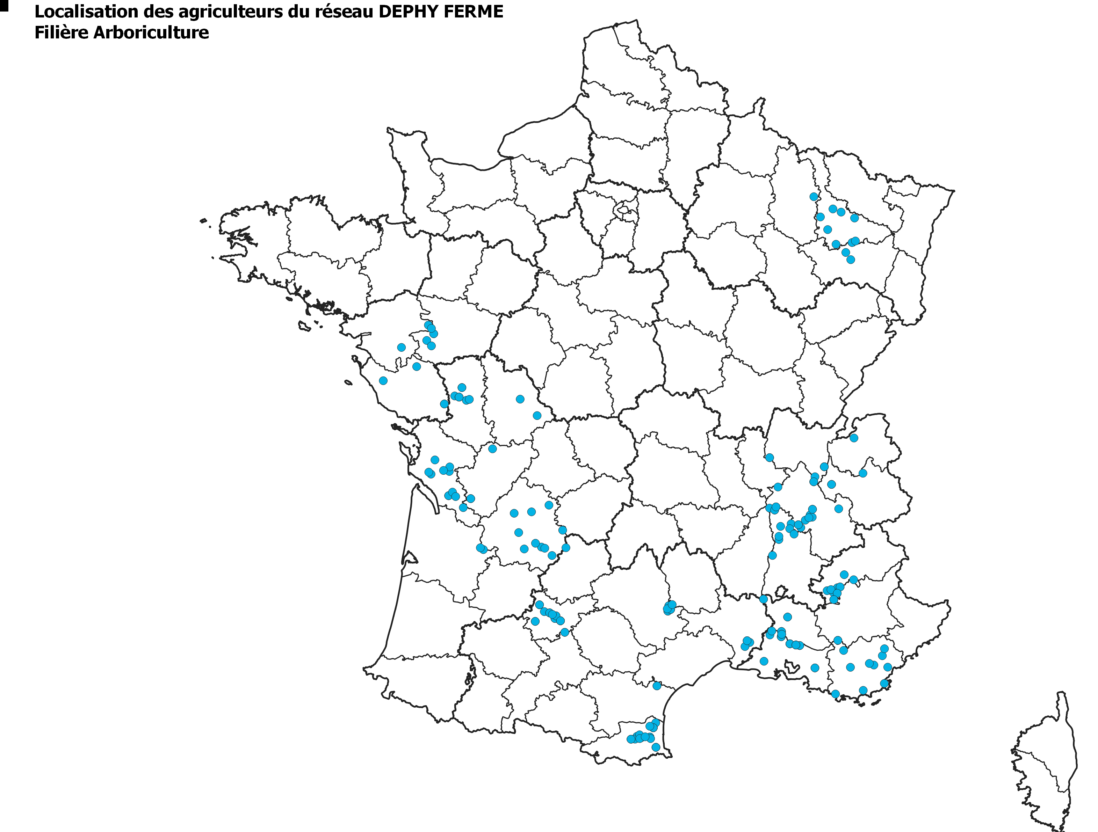
Le réseau DEPHY FERME arboriculture
200
producteurs mobilisés pour trouver des pratiques alternatives aux produits phytosanitaires.
15
groupes DEPHY d’une douzaine d’agriculteurs accompagnés au quotidien dans leurs démarches par un ingénieur réseau (IR) qui les suit individuellement et collectivement sur un projet commun de réduction d’usage des phytos.
plus de
espèces fruitières cultivées au sein du réseau dans différents types d’exploitations.
9
Le réseau DEPHY Arboriculture est présent sur la quasi-totalité des bassins de production arboricoles et tient compte de la diversité des systèmes de production et des conditions pédoclimatiques concernés.
Il s’appuie sur une pluralité de partenaires et d’acteurs. Cette diversité se retrouve dans les structures d’appartenance des IR qui accompagnent les groupes d’arboriculteurs.
Les principales thématiques travaillées sont :
la gestion des adventices
la régulation biologique, les auxiliaires et l’environnement
l’optimisation du matériel et l’agriculture de précision
le biocontrôle.

Slide 8
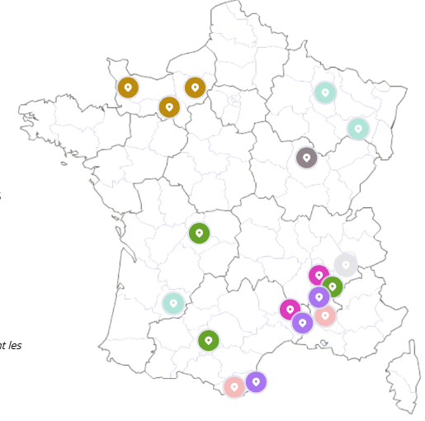
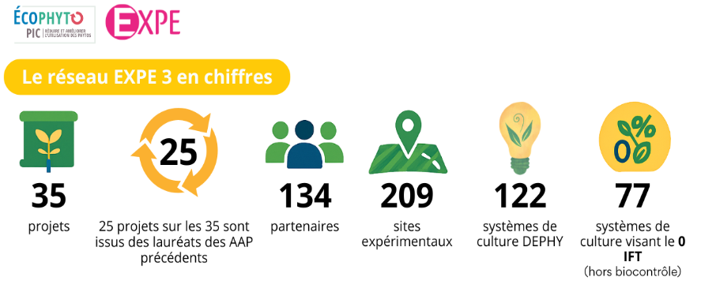
Le réseau DEPHY EXPE
Les objectifs des projets : Évaluer des systèmes sur un temps long ; Améliorer les performances de systèmes ; Intégrer de nouveaux leviers innovants ; Prendre en compte l’émergence de nouveaux bioagresseurs ; Intégrer de nouveaux enjeux (changement climatique…) ; Raisonner à l’échelle de l’exploitation et du territoire

Slide 9
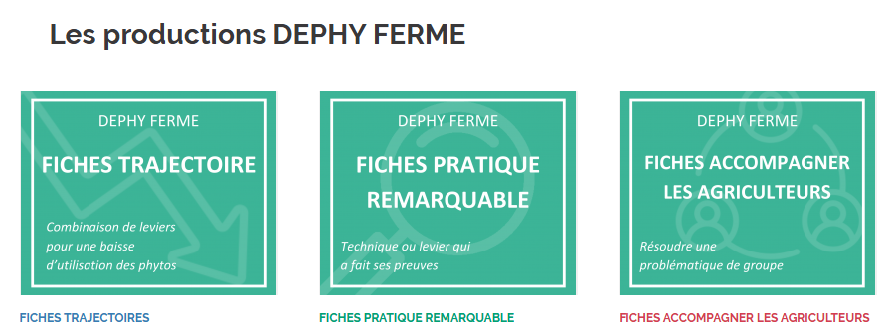

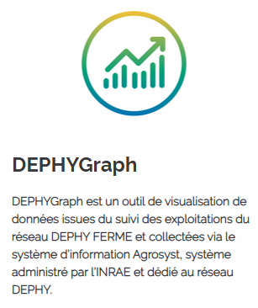
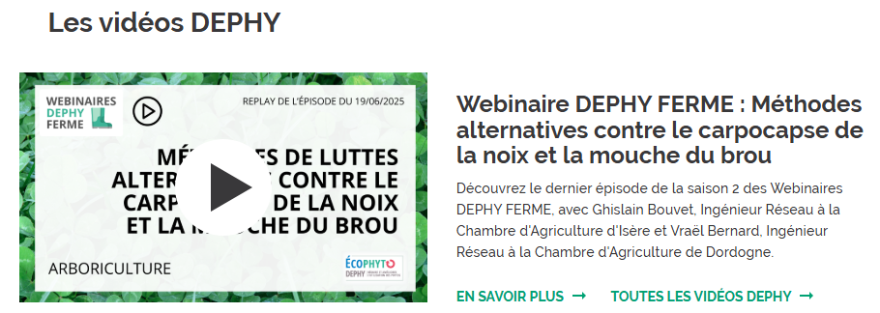
Les productions du réseau DEPHY Ferme
https://ecophytopic.fr/dephy

Slide 10
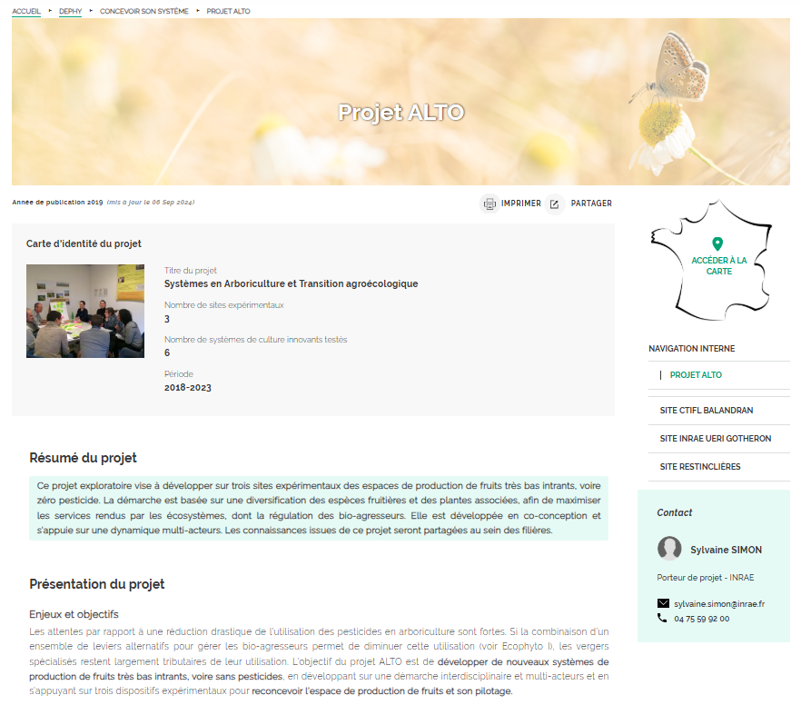
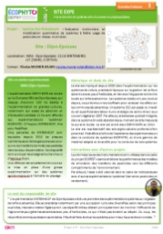
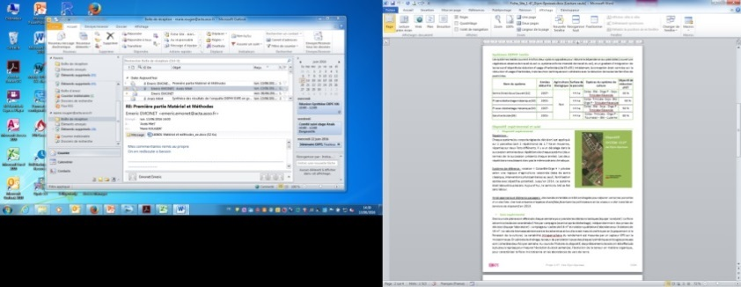
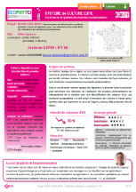
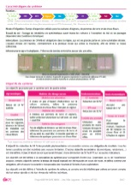
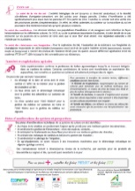
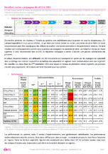
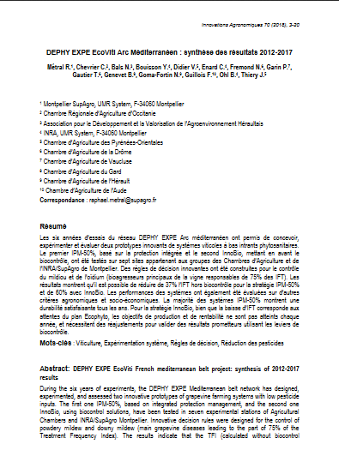

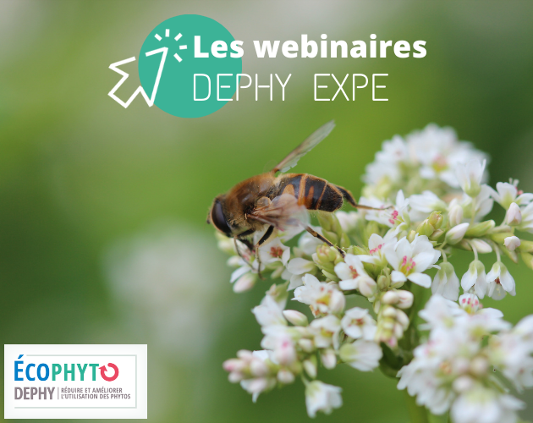
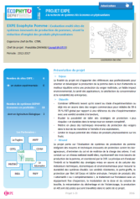
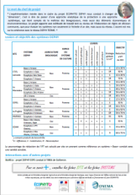
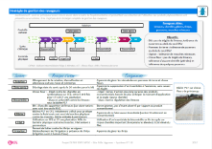
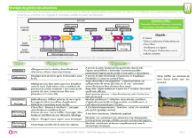
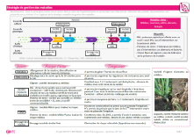

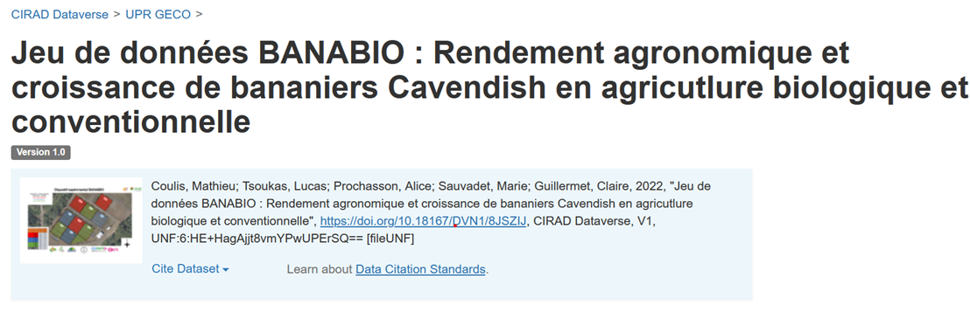
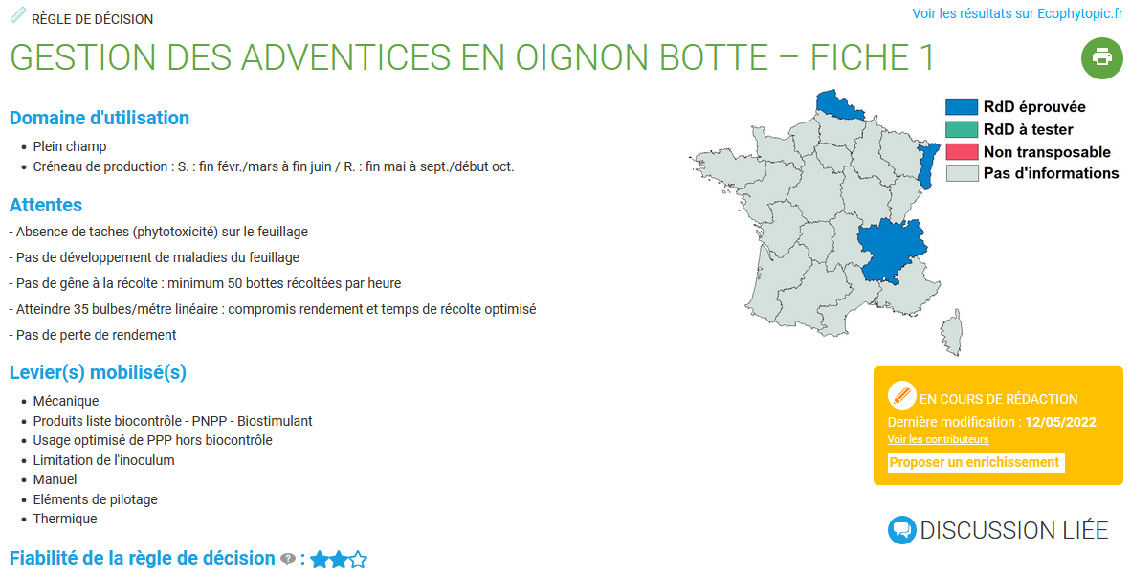
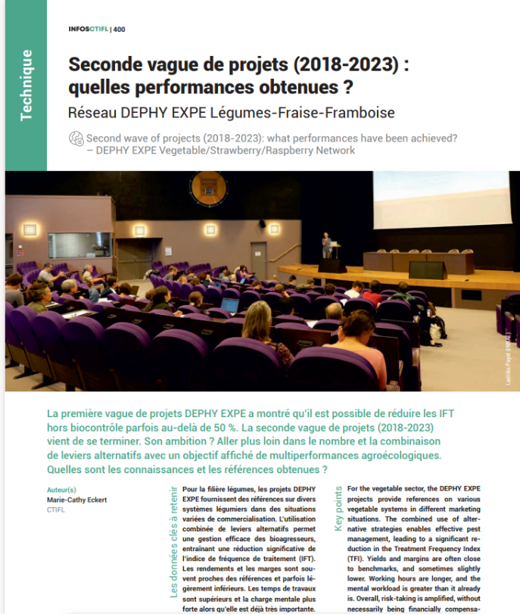






DEPHY EXPE 2 – Valorisation des résultats et enseignements
EXPE 1
EXPE 2
Fiches projet, site, système
Article innovations agronomiques
Pages projet, site, système
Webinaires DEPHY EXPE
CIAG et article innovations agronomiques
Autres : RDD & data paper
Projet
Synthèses des résultats par filière
Synthèse filière Légumes
Synthèse transversale
Filière / Réseau
Notes:
Plus d’éléments côté EXPE Recherche par Julie après

Slide 11
Différents niveaux de modification des systèmes de culture
Efficience
Raisonnement, OAD, modèles prévisionnels, observations…
Adaptation du volume de bouillie, amélioration du matériel et efficacité
Substitution
Lutte biologique
Lutte physique
Reconception
Favoriser les processus écologiques et les capacités de régulation naturelle : défenses naturelles des plantes, action des auxiliaires, architecture, association de plantes, changement de matériel végétal
Reconception (ESR) d’après Hill et MacRae, 1995 ; Ecophyto R&D (Butault et al., 2010), Guide Ecophyto Fruits, Laget et al., 2015

Slide 12
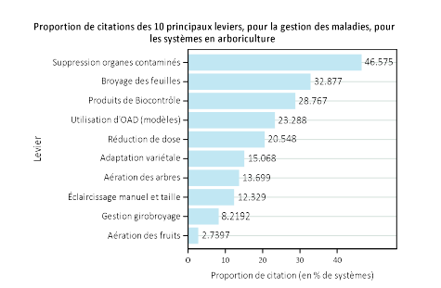
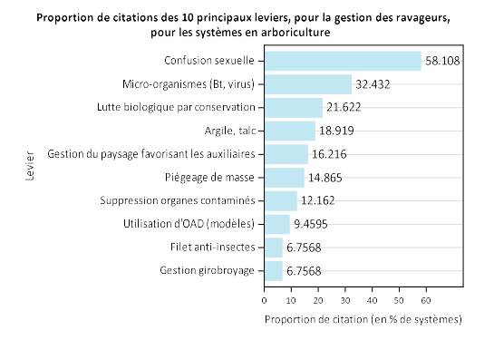
Les leviers pour gérer les bioagresseurs
Notes:
Leviers éprouvés, limiter la prise de risque. Libre choix de chacun selon son exploitation, organisation etc

Slide 13
Les résultats : réduction et impacts

Slide 14
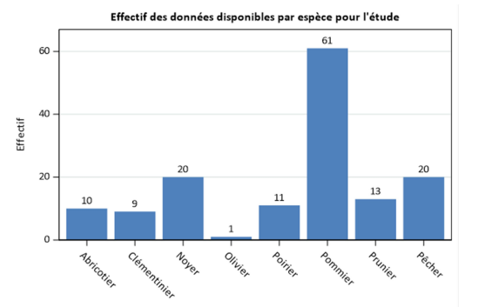
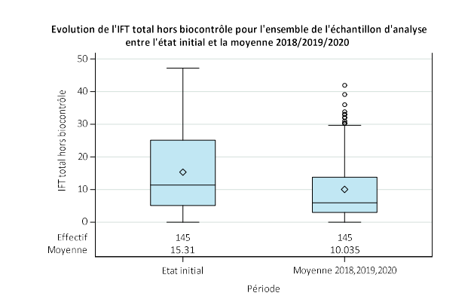
La synthèse des résultats
(« Fermes du réseau DEPHY, 10 ans de résultats », 2023)
-35%
La proportion des vergers en AB et en conversion AB est passé de 25% à 35%
Notes:
De 25% à 35% en AB
Baisse forte des produits les plus préoccupants (règlementation) CMR -43%

Slide 15
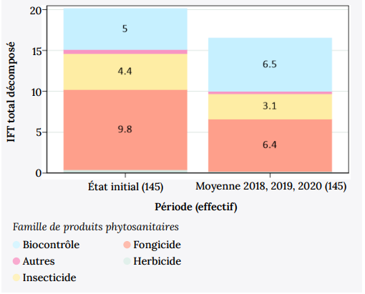
La synthèse des résultats

Slide 16
Évolution des stratégies
Évolution de la proportion des matières actives insecticides à cible puceron employées entre l’état initial et l’année 2021, hors huiles de paraffine
Notes:
Illustratif du changement de stratégies, de l’homogénéisation, du passage au biocontrôle massif, des risques de résistance,

Slide 17
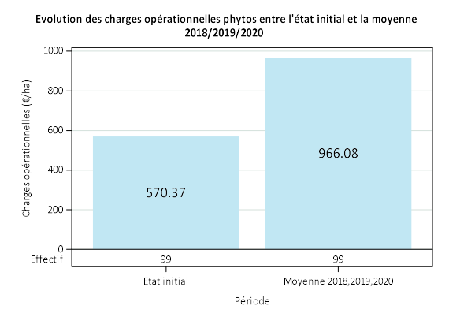
Évolution des charges
Analyse d’un groupe DEPHY FERME pomme 2024
Notes:
Analyse pomme en 2024, données non publiées

Slide 18
Évolution du rendement et du chiffre d’affaires (ou « produit brut »)
baisse de 1,9 %
Hausse de 19%
Grille des prix de vente standardisée dans DEPHY. Valeurs déterminées par l’expertise des acteurs du réseau.
Notes:
35% en AB contre 25% à l’état initial.

Slide 19
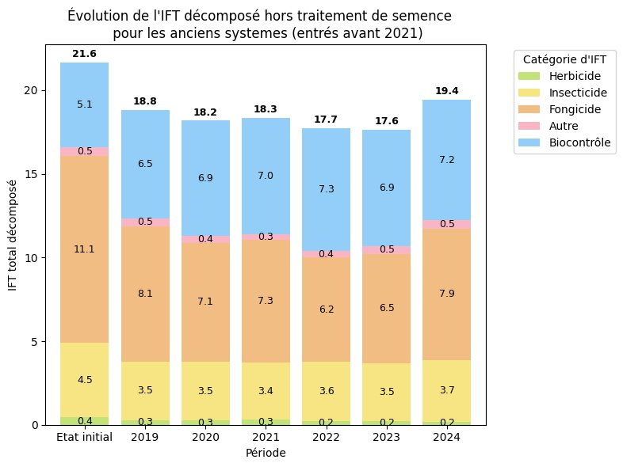
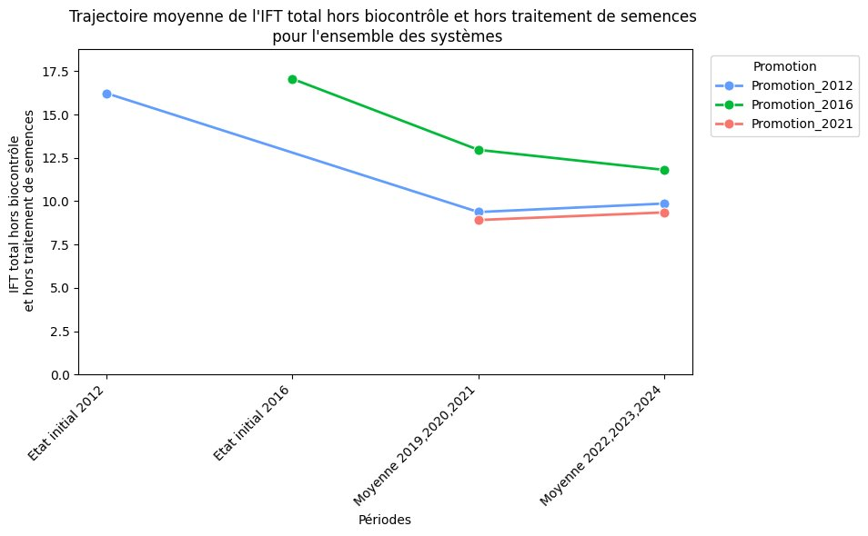
Bilan 2024, dernières évolutions
Notes:
Diminution de l’IFT hors biocontrôle entre l’état initial et la moyenne 2019 – 2021 pour les promotions 2012 et 2016, puis des évolutions moins marquées entre les périodes 2019-2021 et 2022–2024 quelles que soient les promotions.
En réalité, la baisse moyenne d’IFT uniquement due aux promotions 2012 et 2016. En effet, l’IFT moyen à l’état initial était respectivement de 16,2 et 17,1 pour les promotions 2012 et 2016, il est de 8,9 en 2021. Les systèmes nouvellement entrés dans le réseau Dephy sont très économes en produits phytosanitaires.
L'IFT total hors biocontrôle pour l'ensemble des systèmes ne marque pas d'évolution significative entre la moyenne 2019-2021 et la moyenne 2022-2024, c'est un premier signe "plancher" à confirmer du niveau d'IFT compatible avec une performance viable dans le réseau DEPHY. Cet effet "plancher" se perçoit encore mieux sur les résultats d'IFT année par année depuis 2019, l'IFT hors biocontrôle semble stagner quand l'IFT biocontrôle augmente.​
Les variations annuelles d'IFT hors biocontrôle sont assez peu marqués si on regarde les trajectoires d'IFT décomposé pour l'ensemble du réseau DEPHY arboriculture. Mais on peut percevoir une année 2022 plus favorable à la réduction d'IFT, en lien avec des conditions climatiques chaudes et sèches moins propice au développement des maladies. A l'inverse, des années comme 2019 et 2024 avec notamment des printemps assez humides, sont moins favorables à la réduction des IFT.

Slide 20
Conclusions et perspectives, ce que DEPHY nous dit
Un potentiel existe pour réduire l’utilisation des produits phytosanitaires en maintenant une performance économique, avec une certaine limite.
Ces changements mobilisent des leviers éprouvés, faisant appel à l’efficience et la substitution le plus souvent.
Ces changements s’inscrivent dans un contexte socio-économique complexe et incertain : logiques de marché contraignantes et fluctuantes, évolutions règlementaires sur les produits phytosanitaires etc.
Comment « aller plus loin » et lever les impasses ? Reconception agronomique, évolution du système agro-alimentaire…

Slide 22
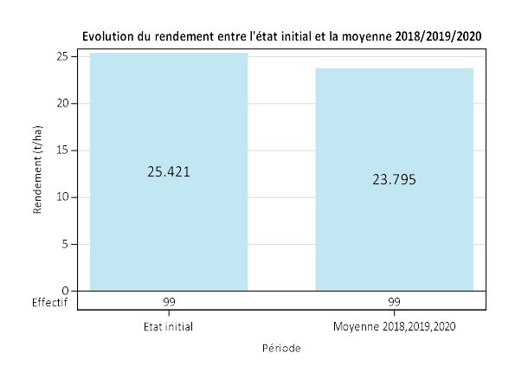
Comparaison de l’IFT moyen hors biocontrôle sur pommier entre le réseau DEPHY (moyenne 2018-2021) et les enquêtes PK Agreste 2018
baisse de 6,3% (différence non statistiquement significative)

Slide 23
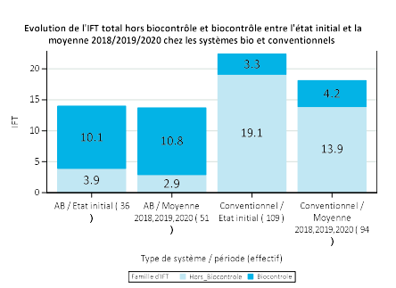
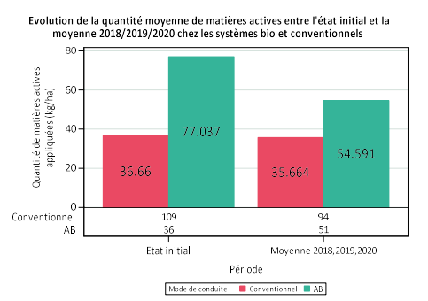
Évolution selon les modes de conduite

